Slide 1
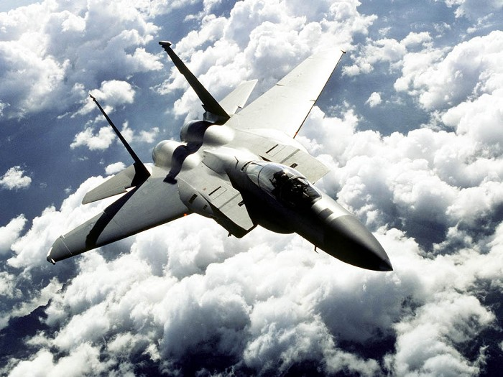


ITトレンドと
クラウド・コンピューティング
© NetCommerce inc. ,2014

Slide 2

クラウド・コンピューティングで
変わるITの常識
Notes:
2

Slide 3

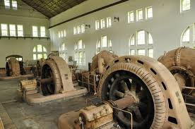
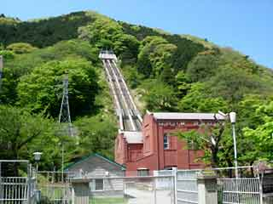
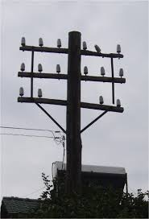
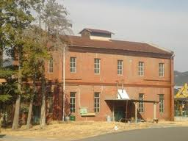
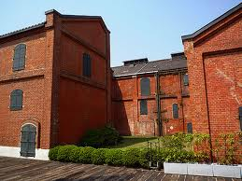
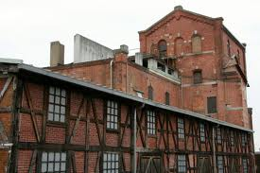
「自家発電モデル」から「発電所モデル」へ
発電所・電力会社
大規模な発電設備により
低料金で安定供給を実現
自家発電設備
昔の工場
電力供給が不安定、自前で発電設備を所有
設備の運用、管理、保守は、自前で非効率
発電設備の運用、管理、保守からの解放
需要の変動も設備の能力を気にせず対応

Slide 4
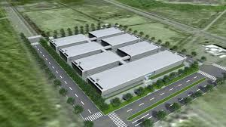
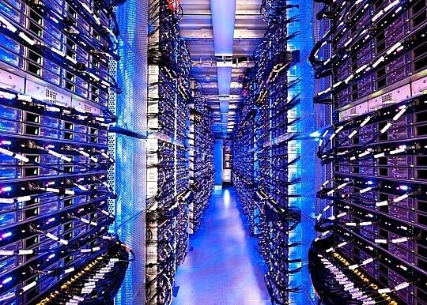


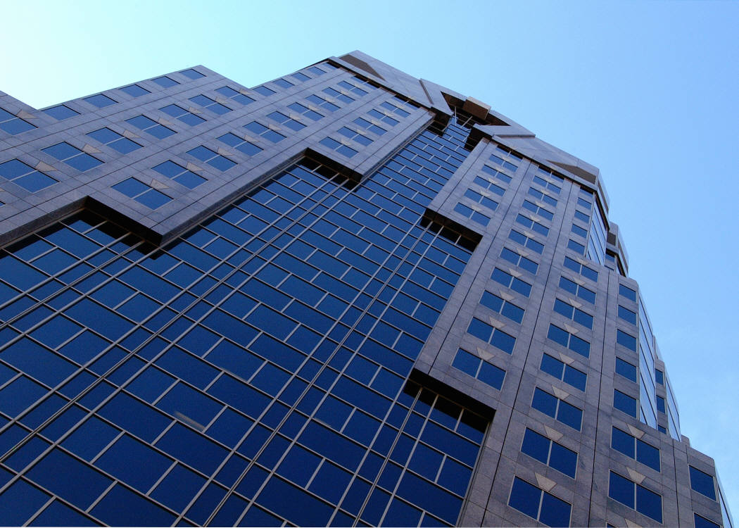

「自家発電モデル」から「発電所モデル」へ
クラウド・サービス
プロバイダー
大規模なシステム設備により
低料金で安定供給を実現
発電所・電力会社
大規模な発電設備により
低料金で安定供給を実現
Internet
システム設備の運用、管理、保守からの解放
需要の変動も設備の能力を気にせず対応
発電設備の運用、管理、保守からの解放
需要の変動も設備の能力を気にせず対応

Slide 5
クラウド・コンピューティングの価値
  「所有」から「使用」へ
  TCO削減の根拠
  システム資源のECサイト
Notes:
5

Slide 6
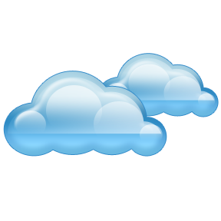
ITプラットフォームの歴史／サーバーの視点から
～１９６４
１９８０～
２０１０～
業務別専用機
汎用機
メインフレーム
汎用機
メインフレーム
汎用機
メインフレーム
次世代型
データセンター
汎用機
メインフレーム
IBM
System/360
ＰＣサーバー
ミニコン
UNIXサーバー
ＰＣサーバー
業務別専用機
DEC
VAX11/780
ＰＣサーバー
オフコン
ＰＣサーバー
業務別専用機
IBM System/360
アーキテクチャ
ダウンサイジング
Intel
アーキテクチャ
クラウド
コンピューティング
エンジニアリング
ワークステーション
業務別専用機
ＰＣ
ＰＣ
PC+SMD
(Smart Mobile Device)
自由の獲得
TCO増大への対処
分散システム
集中システム
分散システム
集中システム

Slide 7


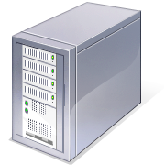

「所有」から「使用」へ
TCOの上昇
IT予算の頭打ち
クラウドへの期待
ソフトウェアを「所有」
使えればいい
「所有」では対応できない
ライセンス使用権を「所有」
サービスを「利用」
TCOの上昇
受託開発・SI（一括請負）開発
自主開発・受託開発

Slide 8



TCOの削減の理由
移行・環境変更に
かかる一時経費
コストパフォーマンスが
長期的に固定化
リース
2006/3/14〜
40回以上値下げ
システム関連機器の
コストパフォーマンス
クラウド
新機種追加、新旧の入替えを繰り返し
継続的にコストパフォーマンスを改善

Slide 9

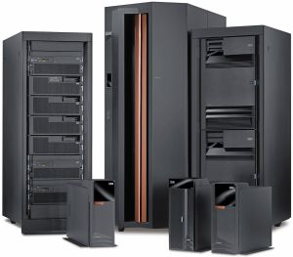


システム資源のECサイト
従来の方法
クラウド
メーカー
ベンダー
オンライン･リアルタイム
見積書
契約書
調達手配
導入作業
セルフ･サービス・ポータル
調達・構成変更
サービスレベル設定
運用設定
・・・
数週間から数ヶ月
調 達
数分から数十分
数ヶ月から数年を想定
サイジング
直近のみ・必要に応じて増減
現物資産またはリース資産
費 用
経費・従量課金／定額課金

Slide 10
クラウドのもたらすパラダイムシフト
Notes:
10

Slide 11
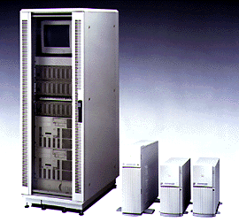
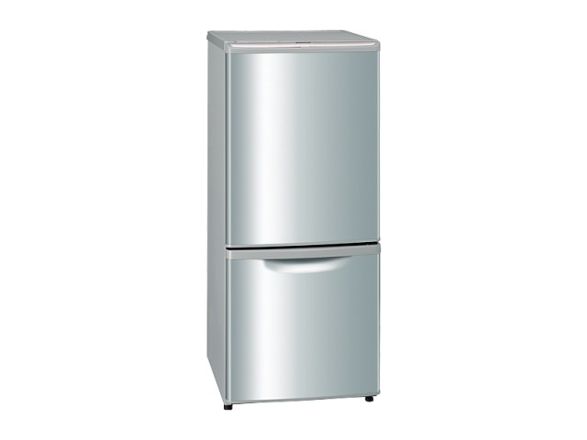
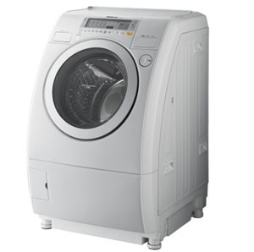

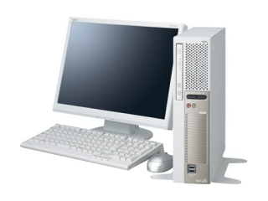


クラウドがもたらすイノベーション
クラウド + モバイル + IoT
が一体となったIT基盤
職場だけではない、
あらゆる日常生活や行動が
ネットワークを介して
情報システムとつながる
新しい社会基盤
クラウド
IoT
Internet of Things
モバイル
Smart Mobile Device
これからのビジネス
や生活の基盤
リアルとネットの融合と日常化
PC
Personal Computer
常時接続
随時接続
本質的
な変化
ソーシャル
パーソナル
ビジネス

Slide 12

クラウドがもたらすイノベーション
クラウド + モバイル + IoT
が一体となったIT基盤
デバイスの種類が増える
表面的
な変化
UIが +UX へ
職場だけではない、
あらゆる日常生活や行動が
ネットワークを介して
情報システムとつながる
新しい社会基盤
アクセス手段が多様化する
常識が変わる = パラダイム・シフト
これからのビジネス
や生活の基盤
仕事のやり方が変わる
本質的
な変化
人との係わり方が変わる
価値観が変わる

Slide 13
クラウド・コンピューティングとは
Notes:
13

Slide 14
クラウド・コンピューティングとITトレンドの関係
クラウドは、特定の技術を指すものではない
ＩＴトレンドの集約された現在形
デスクトップの仮想化
関数型言語
ＭＶＣモデル
メインフレーム
クラウド・コンピューティング
サーバーの
仮想化
フレームワーク
ＳＯＡ
クラウド
セキュリティ
SaaS
PaaS
IaaS
ＥＳＢ／ＥＡＩ
ＯＳＳ
パブリック・クラウド
プライベート・クラウド
ＳＮＳ
サブスクリプション
スマートフォン
ＬＴＥ
ＨＴＭＬ５
Ｎｏ ＳＱＬ
．
クラウド ＝ ITトレンド
．
14

Slide 15
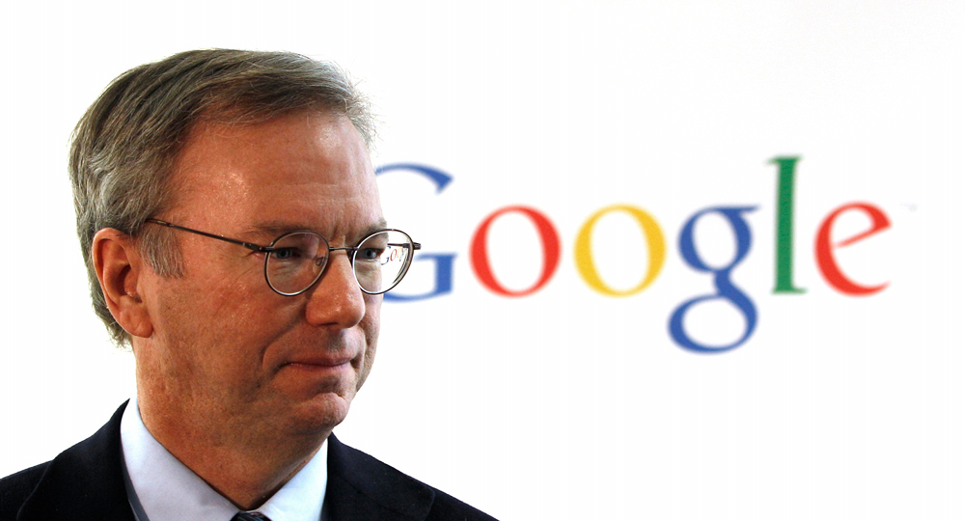




クラウド・コンピューティングの起源とGoogleの定義
Google CEO エリック・シュミット 6.Mar.2006, “Search Engine Strategies Conference @ San Jose, CA
データもプログラムも、サーバー群の上に置いておこう・・・そういったものは、どこか “雲（クラウド）”の中にあればいい。必要なのはブラウザーとインターネットへのアクセス。パソコン、マック、携帯電話、ブラックベリー、とにかく手元にあるどんな端末からでも使える・・・データもデータ処理も、その他あれやこれやもみんなサーバーに、だ。
向こう側
提供する側：世界中の複数拠点に分散配置
巨大なコンピューター・システム群
ネットワーク
（インターネット）
利用する側：自分専用のシステム
こちら側
15
http://www.google.com/press/podium/ses2006.html

Slide 16
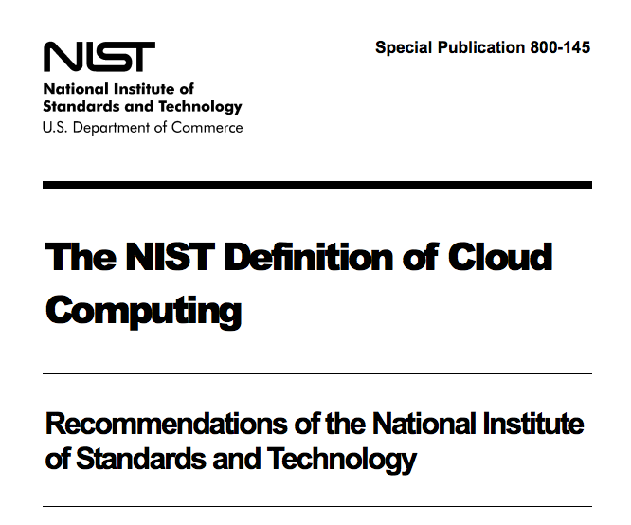
クラウドの定義／NISTの定義
サービス・モデル
配置モデル
5つの重要な特徴
米国国立標準技術研究所
クラウド・コンピューティングは
コンピューティング資源を
必要なとき必要なだけ簡単に使える仕組み
16

Slide 17
クラウドの定義／サービス・モデル (Service Model)
アプリケーション
SaaS
アプリケーション
Software
as a Service
エンドユーザー
PaaS
ミドルウェア
ミドルウェア
アプリケーション
開発者
Platform
as a Service
オペレーティング
システム
IaaS
ハードウェア
仮想マシン
Infrastructure
as a Service
システム
アーキテクト
Salesfoce.com
Google Apps
Office 365
Windows Azure
Force.com
Google App En
Amazon EC2
IIJ GIO Cloud
Google CE
17

Slide 18
クラウドの定義／サービス・モデル (Service Model)
アプリケーション
業務遂行に必要なソフトウエア
実行と運用管理
サービス
事業者
自社
自社
自社
ミドルウェア
開発や実行に必要なソフトウエア
実行と運用管理
サービス
事業者
インフラストラクチャー
プロセッサー、メモリー、ストレージ、
ネットワークなどのシステム資源、施設
実行と運用管理
サービス
事業者
SaaS
PaaS
IaaS
自社所有

Slide 19
ふたつのタイプのIaaS
セルフサービス型
IaaS
フルサービス型
IaaS
運用管理
  構築（作成）
  起動/シャットダウン
  バックアップ
  仮想マシンの複製
  リソースの変更や監視
  運用サービス設定など
自 社
セルフサービス・ポータルを使って自社要員で必要な管理・設定を行う。
サービス事業者
ユーザーの個別の要望に応じて、サービス事業者がシステムの構築、運用設計を実施。それに応じた運用サービスを提供する。
システム資源
  プロセッサー
  メモリー
  ストレージ
  デスクトップ
  ネットワーク
  データセンター設備など
サービス事業者
標準化されたシステム構成、運用管理メニューを提供。調達・運用管理の自動化を徹底。
割安。継続的なサービスや機能の拡充、コスト低減などを享受できる。
割高。サービスや機能は固定化または変更に手間はかかる。継続的なコスト低減は難しい。
AWS,SoftLayer,cloud^{n}など
国内SI事業者に多い

Slide 20

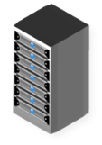
クラウドの定義／配置モデル (Deployment Model)
LAN
LAN
LAN
LAN
専用回線・VPN
インターネット
特定企業占有
固定割当て
バーチャル・プライベート
クラウド（Virtual Private Cloud ）
個別企業専用
複数企業共用
プライベート・クラウド
パブリック・クラウド
ハイブリッド・クラウド
個別･少数企業
不特定・複数企業／個人
20

Slide 21
ハイブリッド・クラウド
同一のアーキテクチャー
標準化の主導権争い
パブリックと
プライベートが
ひとつの
リソース
プール
パブリック・クラウド
ユーザー・ビュー
リソース Ａ
リソース Ｂ
リソース Ａ
セルフサービス・ポータル
リソース Ｂ
プライベート・クラウド
リソース Ｃ
リソース Ｃ
クラウド基盤
仮想基板

Slide 22
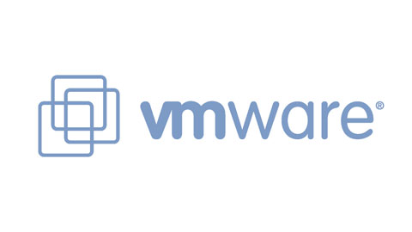
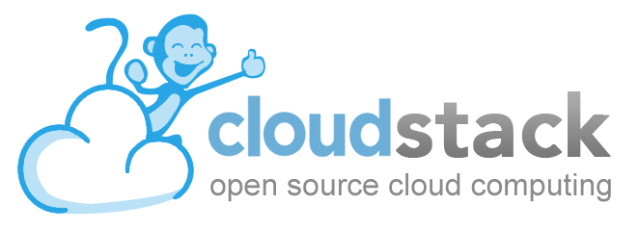
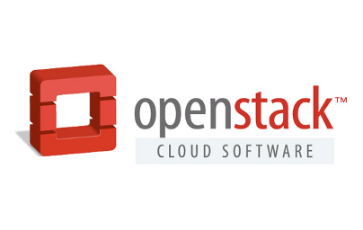

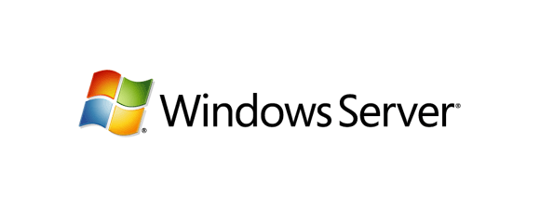

IaaS基盤
Proprietary
Open Source Software
独自API・個別VM
Amazon互換API・マルチVM
vCloud

Slide 23
オープン・クラウドの動向
SaaS
PaaS
CloudFoundry
(VMware)
OpenShift
(RedHat)
IaaS
OpenStack (Rackspace/NASA)
CloudStack (Apache)
Eucalyptus
(Eucalyptus Systems)
Amazon互換
ネットワーク
OpenFlow/Software-defined Network
データセンター
インフラ
Open Compute Project (Facebook)

Slide 24
クラウドの定義／５つの必須の特徴
オンデマンド・セルフサービス
無人
システム
ＴＣＯの
劇的削減
幅広いネットワークアクセス
リソースの共有
迅速な拡張性
サービスが計測可能・従量課金
人的介在を排除
パブリック
クラウド
プロバイダーにて運用、ネットワークを介しサービス提供
仮想化
運用の自動化
調達の自動化
ハイブリッド
クラウド
プライベート
クラウド
自社マシン室・自社データセンターで運用・サービス提供
24

Slide 25
仮想化統合基盤とクラウド(IaaS)との違い
仮想化基盤
クラウド(IaaS)基盤
調達・変更の俊敏性と生産性向上
人的作業負担の負担軽減
システム資源の利用効率向上
調 達
個別対応
自動化/人的作業
調達機能と
運用管理機能の
連携と自動化
運 用
管 理
個別対応
自動化/人的作業
システム資源
(Infrastructure)
ソフトウェアによる定義・設定
によりシステムを構成

Slide 26
データセンター・サービスとクラウドの関係
ユーザー企業の運用管理負担
高
低
アプリケーション
アプリケーション
アプリケーション
アプリケーション
アプリケーション
アプリケーション
アプリケーション
ランタイム
ランタイム
ランタイム
ランタイム
ランタイム
ランタイム
ランタイム
ミドルウェア
ミドルウェア
ミドルウェア
ミドルウェア
ミドルウェア
ミドルウェア
ミドルウェア
OS
OS
OS
OS
OS
OS
OS
運用・調達
運用・調達
運用・調達
運用・調達
運用・調達
自動化
運用・調達
自動化
運用・調達
自動化
仮想マシン
仮想マシン
仮想マシン
仮想マシン
仮想マシン
仮想マシン
仮想マシン
サーバー
サーバー
サーバー
サーバー
サーバー
サーバー
サーバー
ラック
ラック
ラック
ラック
ラック
ラック
ラック
データセンター
設備
データセンター
設備
データセンター
設備
データセンター
設備
データセンター
設備
データセンター
設備
データセンター
設備
コロケーション
ハウジング
ホスティング
仮想ホスティング
IaaS
PaaS
SaaS

Slide 27
クラウドのビジネス価値／パブリックとオンプレミス
アプリケーション
ミドルウェア
オペレーティング・システム
ハードウェア
ネットワーク
SaaS
PaaS
IaaS
IaaS
PaaS
SaaS
企業を越えて
共用
企業内で
共用
パブリック・クラウド
プライベート・クラウド
個別システム
(サイロシステム)
サービスの価値
経費としてのシステム
モノの価値
資産としてのシステム
オンプレミス
27

Slide 28
クラウドの定義／NISTの定義 まとめ
（The NIST Definition of Cloud Computing）
サービス・モデル
Service Model
Internet
パブリック・クラウド
SaaS
LAN
SaaS
PaaS
FW
PaaS
IaaS
IaaS
プロバイダーのデータ・センター
プライベート・クラウド
Internet
LAN
SaaS
配置モデル
Deployment Model
FW
PaaS
本質的な特徴
Essential Characteristics
IaaS
オンデマンド・セルフサービス
On-demand Self-service
プロバイダーのデータ・センター
専用
Internet
バーチャル
プライベート・クラウド
広範なネットワーク接続
Broad Network Access
VPN
LAN
システム資源のプール
Resource Pool
FW
迅速な順応性
Rapid Elasticity
従量課金
Measured Service
CIDRブロック／物理マシン
従量課金／定額課金
自社のデータ・センター
28
ハイブリッド・クラウド: パブリックとプライベートの組み合わせ利用

Slide 29
クラウドのふたつの視点
  「所有」から「使用」へ
  TCO削減の根拠
  システム資源のECサイト
Notes:
29

Slide 30
クラウドで変わるITの常識
常識が変わる=パラダイムシフト
表面的変化
デバイス種類の増加
プログラミング手法
やUI/UXの変化
アクセス手段が多様化
価値観の変化
人との係わり方がの変化
仕事のやり方の変化
本質的変化
クラウド・コンピューティング
Infrastructure
as a Service
Infrastructure
as a Code
必要な時に必要なだけ
システム資源を利用できる
インフラの構築から運用
全てをプログラミングできる
「ハードウェア」から
「ソフトウェア」への転換
「所有」から「使用」への転換

Slide 31

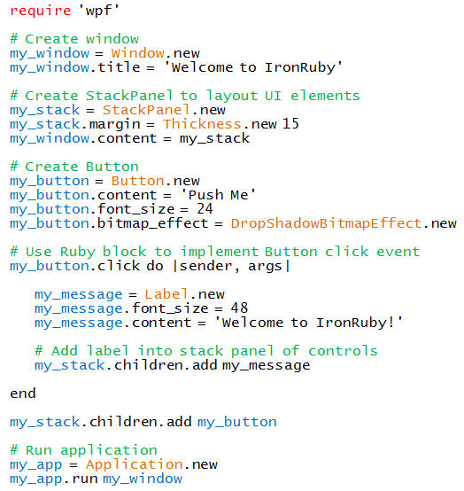


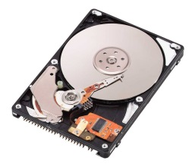
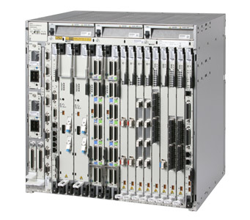
Infrastructure as a Code
Infrastructure as a Code
使用するシステム構成
プログラムによる定義
リソース・プール
仮想サーバー
物理サーバー
仮想ストレージ
物理ストレージ
仮想ネットワーク
物理ネットワーク
全てのシステム構成をソフトウェアで定義できる
システム構成を
プログラミングできる
物理作業を伴わず
システム構成できる
業務処理とシステム構成の手順
をソフトウエアとして扱える

Slide 32
Infrastructure as a Code
Infrastructure as a Reality
業務処理ロジックの
プログラミング
日本語などの自然言語で
運用手順書の作成
人手による
基盤構築
仮想システム
人手による
運用業務
物理システム
開 発
運 用
構 成
業務処理ロジックの
プログラミング
クラウド・コンピューティング
運用手順の
プログラミング
運用の
自動化・自律化
仮想システム
物理システム
システム構成の
プログラミング
システム構成の
自動化
Infrastructure as a Code

Slide 33
Infrastructure as a Code
Infrastructure as a Code
人間が作業に関与することに比べ
運用・構築の高速化 + ヒューマン・エラーの排除 + 人的作業負担の消滅
稼働中のサーバー停止や新規サーバー稼働
を同時に行う事ができる
開発・テストと本番で全く同じ環境が使える
稼働中のサービスを停止することなく
設定や構成の変更ができる
開発・テスト環境から本番環境へ
自動的に移行できる
開発・運用・構築の関係や役割が大きく変わる
DevOps（開発と運用・構築が一体となってサービスを提供する仕組みの実現）

Slide 34
クラウドの価値
価 値
情報
システム
部門
TCOの削減
TCO削減で
ITの戦略投資
を拡大
経営者
バランスシート
の改善
ROA/ROIが改善
経営効率の高さ
をアピール
ユーザー
柔軟性
の向上
変化に即応するシステム資源
調達の仕組み

Slide 35
クラウド・コンピューティング
の現実
Notes:
35

Slide 36

「クラウドは使えない！」という都市伝説
を事例に
セキュリティが心配なので使えない？！
セキュリティ専門部隊が、データセンターやネットワークなど物理インフラを24時間365日対応
SOC2、FIPS 140-2、ISO 27001、ITAR、PCIDSSなど第三者機関による認証を通し情報を開示
金融機関に於いて情報セキュリティ対策の指針となっている「FISC 安全対策基準」に準拠
ネットワーク・パフォーマンスが不安定なので使えない？！
インターネットで接続する以外に、専用線で接続も可能。
自社のプライベート・ネットワークとL2接続
固定的な専用領域を提供しリソースを安定供給（バーチャル・プライベート・クラウド）
既存システムからの移行に手間がかかるので使えない？！
主要なOS、ミドルウェア、ビジネス・アプリケーションをクラウドに持ち込み可能
VM Ware、Hyper-V、KVMなど複数の仮想化基盤サポート、自社内仮想化基盤をそのまま移行可能
基幹業務移管の事例も拡大
高度な災害強度の
データセンター
高いコストパフォーマンス
グローバルでフラットな
アーキテクチャー

Slide 37
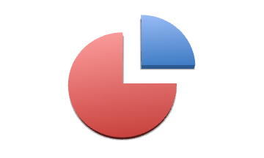
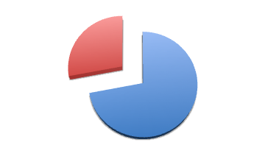

クラウドに期待される価値の違い
IPA人材白書・2012／日経SYSTEMS 2012/8を参考に作成
ユーザー
企業
ITベンダー
企業
ITエンジニア
の人数
ITベンダー企業
75%
ユーザー企業
72%
102万6000人
330万3000人
セルフ・サービス・ポータルによる調達の自動化
クラウド・リソースの調達や構成の変更を自ら行うことができる仕組み
ITベンダー企業の生産性向上
+ ベンダーがリスクを背負わされる
ユーザー企業の生産性向上
+ ユーザーが自らリスクを担保

Slide 38
クラウドの可能性と戦略的価値の新たなポジショニング
効率・コストへの期待
TCOの削減
変更変化への
柔軟性と迅速な対応
資産の削減
人員の削減
既存資産の償却
社会思想・企業文化の問題
ファイナンスの問題
ビジネス環境の変革への対応
グローバル化の進展
ビジネス・ライフサイクル
の短命化
顧客嗜好の多様化
スピード
スケール
アジャイル
戦略価値への期待

Slide 39
参考: これ一枚でわかるクラウド・プラットフォームの進化
はじめから
ＳａａＳとして開発
独自からオープンへ
2000
Salesforce .com CRM
2004/2006
Google Apps
SaaS
ＩａａＳに
ミドルウェア追加
はじめから
PａａＳとして開発
Windows Azure
を新設計
Open Cloud
の動き
2007
Force.com
2008
Google App Eng
2011
Amzaon
Elastic Beans Talk
2010
Win Azure Platform
Vmforce.com
Google App Eng
For Business
2012
新Win Azure Platform
Cloud Found
OpenShift
PaaS
はじめから
ＩａａＳとして開発
ＳａａＳから
ミドルウェア切出し
PａａＳから
ＶＭを切出し
2012
Google Compute
Engine
IaaS
2006
Amzaon EC2
2012
Hyper-V
OpenStack
CloudStack
Rackspace
SoftLayer
IIJ GIO
Nifty
・・・
2012
Google Cloud Storage
ECリソースの余剰
を有償サービス化

